Slide 1





華台語文對譯課堂報告
楊逵 發芽《芽萌ゆる》
指導老師：楊允言 老師
班級：台三甲
姓名：吳沛璇
學號：ATA098129

Slide 2
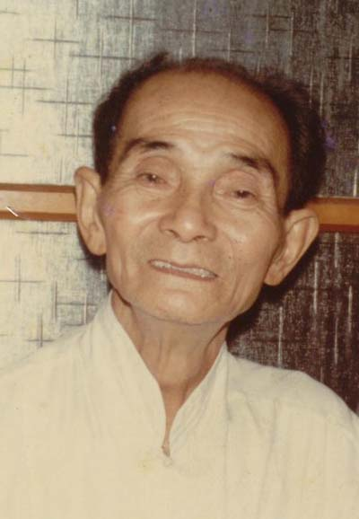

發芽
楊逵(Iûⁿ-Kûi)（1906.10.18~1985.03.12） 台南縣新化人。本名楊貴。除了楊逵這筆名以外，另外有楊建文、林泗文、公羊、伊東亮等。
1942年11月楊逵用三封批串聯的小說佇《台灣藝術》發表〈萌芽〉
上圖
為楊逵先生

Slide 3

發芽
〈萌芽〉1942年11月佇《台灣藝術》發表，本文是以寫批的型式表達，用女性的角度，講出翁仔某的對話。女主角一面寫批鼓勵in翁，一面種花的過生活，本文以花的發芽表示一種對未來的樂觀佮希望。
本文是作者佇首陽農園時期所作的，文中的囡仔直接用楊逵第二的囝「楊建」來號名。
萌芽電子書

Slide 4

內容簡介
女主角寫批予in翁婿，問伊何時才會轉來，in的後生「建兒」一直按呢問，閣講阿母是白賊，後來，女主角著共in囝講愛等爸爸變肥了後才會轉來tshuā伊出去耍。
女主角希望幫伊翁做一間冊房，in翁轉來的時陣著會使自由的佇遐寫作。伊嘛想欲做一个花園，伊共這个想法寫佇批頂頭予in翁知影。

Slide 5

內容簡介
講著女主角以前的生活佮做的工課，佇彼个時代，一个查某人欲佇社會上揣著好頭路是真困難的。所以文中女主角認為所有的工課對伊內講感覺攏是差不多的。
因為一个阿婆的幫助，真正有一片花園，嘛佇內底種各種花佮青菜矣！最後講女主角佮後生對花園的照顧閣有期待花開的心情！花開嘛予in得著鼓勵佮勇氣，等待in翁轉來的彼工。

Slide 6

譯文摘錄
你講，你畢業了後，生活可能的真困難，猶毋過因為咱兩人的拍拚，咱一定會做伙行過艱苦的時期，你按呢的鼓勵我，所以我嘛相信你。但是柱畢業的你，為著台灣民族運動的代誌，煞予人關入去監牢內底，我真失望敢若像失去燈塔的破船，一時仔，又閣生活佇烏暗內。

Slide 7

譯文摘錄
彼个時陣，我希望做一間理想的冊房，佇滿是花芳的花園當中，用細細的蒿草編一座冬天燒熱熱天清涼的冊房；佇遐你著會使共你心內想著的所有代誌，用小說抑是戲劇表達出來，毋過身體的健康比啥物攏較重要。

Slide 8

譯文摘錄
昨暝上床了後，因為想你，我睏袂去矣。雖然我真寂寞，毋過閣有照顧花草的自由；建兒用我的手股作枕頭睏去矣，雖然袂使隨意的做工課，至少閣是自由的。但是想著鐵窗仔內無講話的對象嘛無講話的自由，彼个孤單的你，目屎著一滴一滴流落來。

Slide 9

較困難的語句、語詞
大力士
臥薪嘗膽
三天新鮮
驚奇
污穢
澎湃
夜盜蟲

Slide 10

感謝逐家！ kám siā ta̍k ke.

